Slide 1
模拟与数字电路 Analog and Digital Circuits
18_数字系统设计

Slide 2
主要内容
数字系统结构
算术逻辑单元
寄存器传送和总线
求最大值和排序
时序乘法器
Notes:
2

Slide 3
数字系统结构
数字系统
由若干逻辑功能部件构成，按一定时序控制和处理的数字电路
从结构上划分为数据通路和控制单元两部分
数据通路(Data Path)
数据在被处理过程中经过的路径
控制单元 (Control Unit)
控制数据通路中数据的流动方向和次序
数据输入
数据通路
数据输出
控制
状态
控制输入
控制单元
状态输出
数字系统结构框图

Slide 4
Design Hierarchy
digital system
datapath
control
data registers
combinational logic
state registers
combinational logic
register
logic
switching networks

Slide 5
算术逻辑单元
算术逻辑单元（ALU）
s：功能选择。加、减、与、或、非、异或等运算
a, b：两操作数。减运算-- a是被减数；非运算--操作数是a
y：运算结果。和、差 ……
f：标志。进位/借位 (cf)、溢出 (of)、零标志 (zf)
s
k
a
n
m
ALU
f
n
y
n
b
ALU功能表
s | y | cf | of | zf
000 | a + b | * | * | *
001 | a - b | * | * | *
100 | a & b | 0 | 0 | *
101 | a | b | 0 | 0 | *
110 | a ^ b | 0 | 0 | *
111 | ~ a | 0 | 0 | *
其他 | 0 | 0 | 0 | 1
表中“*”表示根据运算结果设置相应值

Slide 6
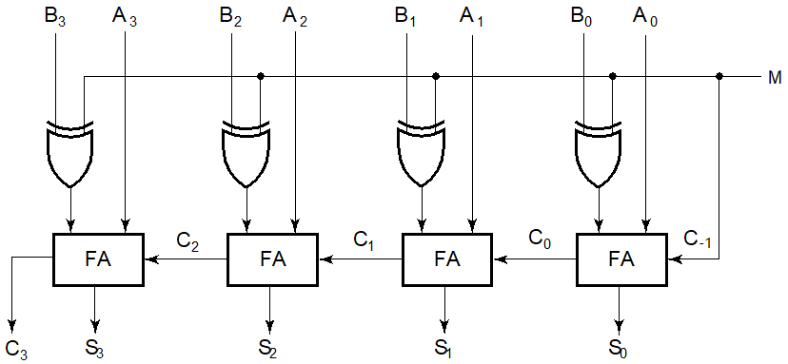
ALU模块化设计
ALU功能表
s
k
s | y | cf | of | zf
000 | a+b | * | * | *
001 | a-b | * | * | *
100 | a&b | 0 | 0 | *
101 | a|b | 0 | 0 | *
110 | a^b | 0 | 0 | *
111 | ~a | 0 | 0 | *
其他 | 0 | 0 | 0 | 1
a
n
m
ALU
f
n
y
n
b
a
fa
+/−
b
ya
s0
a & b
f
a | b
MUX
y
a ^ b
~ a
s

Slide 7
ALU模块化设计 (续)
fa
a
+/−
cf, of
ya
0
b
0
1
0
s0
0
1
s2|s1
= 0
zf
s1
a & b
0
y2
0
y
a | b
1
~ a
1
2
a ^ b
3
s2
s1s0

Slide 8
寄存器传送
S0
E0
寄存器之间传输数据
每个寄存器的数据输入处配置多路数据选择器(MUX)
每个寄存器的输出数据连接到所有MUX
灵活实现多个数据同时传送
n
0
S
n
E
n
1
MUX
R0
S1
E1
n
0
S
n
E
n
1
MUX
R1
R0 R1
S2
E2
// S0=1, E0=1
// S1=0, E1=1
// S2=x, E2=0
n
0
S
n
E
n
1
MUX
R2

Slide 9
总线
BUS：多个部件共享用于传输数据的一组导线
每次只能传送一个数据
BUS
E0
R0 ← R1
n
E
E0
//C1=1, E0=1
n
R0
n
E
n
//C0=0, C2=0
R0
C0
S
E1
E1
2
n
BUS
E
E
0
S
n
n
n
n
R1
R1
1
MUX
2
C1
E2
E2
E
R0 ← R1
n
E
n
n
R2
//S=1, E0=1
n
R2
C2

Slide 10
寄存器堆
也称寄存器文件(Register File)
例如，有3个读写端口的2^{m}个n位寄存器，其中
1个写端口
WA：写地址
WD：写入数据
WE：写使能
2个读端口
RA0、RA1：读地址
RD0、RD1：读出数据
n
寄存器堆
(2^{m}×n)
WE
WD
WA
m
m
RA0
RA1
m
RD0
RD1
n
n

Slide 11
寄存器堆 (续)
WE
WA
WD
RA0
RA1
2
n
2
2
Decoder
R0
n
D
M
U
X
0
1
2
3
0
1
2
3
E
E
A
R1
n
D
E
R2
n
D
E
M
U
X
0
1
2
3
R3
n
D
E
3端口4×n寄存器堆
RD0
n
RD1
n

Slide 12
寄存器堆 (续)
// m = 5, n = 32
wire [31:0] rd0, rd1;
reg [31:0] regfile [0:31];
assign rd0 = regfile [ra0],
rd1 = regfile [ra1];
always @ (posedeg clk)
if (we) regfile [wa] <= wd;
n
寄存器堆
(2^{m}×n)
WE
WD
WA
m
m
RA0
RA1
m
RD0
RD1
n
n

Slide 13
示例：求最大值
! rstn
s₁₋₀ | e₂₋₀ | f
xx | 000 | 1
x0 | 111 | 0
01 | 00cf | 0
11 | 00cf | 0
x0
4
2
4
cf
s
x1
y
start
3
IDLE
x2
MAX
CU
e
start
rst
start
rstn
f
clk
f
clk
LOAD
! start
y
CMP1
s0
“-”
x0
0
1
R0
CMP2
ALU
cf
x1
R1
s1
0
1
R2
x2
思考题：有符号数如何？

Slide 14
示例：三个数排序
rst
s0
“-”
R0
CMP01
0
1
!cf
cf
ALU
cf
EXG01
e0, e1
s1
R1
s2
0
1
0
1
CMP12
s0, s1
!cf
cf
clk
rst
cf
R2
EXG12
s2, e1, e2
CU
CMP01S
!cf
cf
s0~2
e0~2
done
EXG01S
e0, e1
思考题：如何优化？
HLT
done
Notes:
4个数的排序呢？

Slide 15
示例：三个数排序 (续)
x0
4
4
y0
rst
s0~3 | e0~2 | done
x1
y1
cf
s0~3
x2
SRT
y2
CU
LOAD
x011 | 111 | 0
rst
e0~2
rst
clk
done
clk
done
010x | cf,cf,0 | 0
CX01
s1
s0
“-”
1x00 | 0,!cf,!cf | 0
x0
R0
y0
CX12
0
1
0
1
ALU
cf
010x | cf,cf,0 | 0
CX01S
0
1
R1
y1
s2
x1
xxxx | 000 | 1
HLT
s3
R2
y2
x2
0
1
思考题：有符号数排序？

Slide 16
示例：时序乘法器
X，Y：输入数据，被乘数和乘数，4位无符号二进制数
Z：输出数据，8位积
Start：控制输入，启动乘法运算，高电平有效
Reset：控制输入，复位，高电平有效
Done：状态输出，运算结束指示，高电平有效
Clk：时钟输入
X
Y
Start
Reset
4
4
4位乘法器
8
Z
Done
Clk

Slide 17
乘法运算过程
Z = X × Y
迭代运算过程
手工运算过程
C
A
B
操作说明
0 0 0 0 0
Y₃Y₂Y₁Y₀
C=0,A=0,D=X,B=Y
X₃
X₂
X₁
X₀
D
+
? ? ? ?
{C, A}=A+D*Y0
×
Y₃
Y₂
Y₁
Y₀
B
0 ? ? ? Z₀
0 ? ? ?
Z₀Y₃Y₂Y₁
{A, B}={C,A,B}>>1
?
?
?
?
+
? ? ? ?
{C, A}=A+D*Y1
?
?
?
?
? ? ? ? Z₁
?
?
?
?
? ? ? ?
Z₁Z₀Y₃Y₂
{A, B}={C,A,B}>>1
+
?
?
?
?
+
? ? ? ?
{C, A}=A+D*Y2
Z₇
Z₆
Z₅
Z₄
Z₃
Z₂
Z₁
Z₀
A B
? ? ? ? Z₂
? ? ? ?
Z₂Z₁Z₀Y₃
{A, B}={C,A,B}>>1
X₃X₂X₁X₀
(当Y_{i} =1)
+
? ? ? ?
{C, A}=A+D*Y3
? ? ? ? =
0 0 0 0
(当Y_{i} =0)
Z₇ Z₆Z₅Z₄Z₃
Z₇Z₆Z₅Z₄
Z₃Z₂Z₁Z₀
{A, B}={C,A,B}>>1

Slide 18
乘法器结构
X
Y
Start
Reset
4
4
4位乘法器
X
Y
Reset
Start
8
4
4
Z
Done
Clk
Init, Add,
Cnt, Shift
数据通路
控制单元
E, B₀
8
Z
Clk
Done

Slide 19
乘法器结构(续)
0
Start
Reset
数据通路
T
计数器
E
控制单元
Clk
X
2
D
4
被乘数
检测0
B0
4
Init
Add
Done
4
E
Cnt
Shr
加法器
Y
Init: D←X, B←Y, T←0,
A←0, C←0
C
A
4
B
4
进位
部分积
乘数
Cnt: T←T-1
4
4
Add: {C, A}←A+D
Shr: {C, A, B}←{C, A, B}>>1
Z
Notes:
数据通路就是数据在被处理的过程中依次经过各种器件的次序和方向。

Slide 20
乘法器控制单元
状态图
Start
Reset
Reset
E
控制单元
Clk
S0
Done
!Start
B0
Start/Init
Init
Add
Done
S1
Cnt
Cnt
Shr
Init: D←X, B←Y, T←0,
A←0, C←0
!B0
B0/Add
S2
Shr
Cnt: T←T-1
E
!E
Add: {C, A}←A+D
Shr: {C, A, B}←{C, A, B}>>1
思考题：Moore型如何？

Slide 21
乘法器控制单元(续1)
状态表
Reset
Start
B0
E
S^{n}
S^{n+1}
Init
Add
Shr
Cnt
Done
1
x
x
x
x
S0
0
0
0
0
1
0
0
x
x
S0
S0
0
0
0
0
1
0
1
x
x
S0
S1
1
0
0
0
1
0
x
0
x
S1
S2
0
0
0
1
0
0
x
1
x
S1
S2
0
1
0
1
0
0
x
x
0
S2
S1
0
0
1
0
0
0
x
x
1
S2
S0
0
0
1
0
0
Done = S0
Add = B0 ·S1
Cnt = S1
Init = Start·S0
Shr = S2

Slide 22
Verilog描述乘法器
module multiplier(
input clk, resetn, start,
input [3:0] x, y,
output [7:0] z,
output done
);
reg [3:0] a, b, d;
reg c;
reg [1:0] state, next_state, t;
localparam S0=2’b00, S1=2’b01, S2=2’b10;
wire e;
assign e = ~|t;
assign z = {a, b};
X
Y
Start
Reset
4
4
乘法器
Clk
8
Z
Done

Slide 23
Verilog描述乘法器(续1)
//state register
always @(posedge clk, posedge reset)
begin
if (reset) state <= S0;
else state <= next_state;
end
assign done = (state == S0);
//next state function
always @(*) begin
case (state)
S0: if(start) next_state = S1;
else next_state = S0;
S1: next_state = S2;
Reset
S0
Done
!Start
Start/Init
S1
Cnt
!B0
B0/Add
S2
Shr
F
!F

Slide 24
Verilog描述乘法器(续2)
S2: if (!e) next_state = S1;
else next_state = S0;
default next_state = S0;
endcase
end
//datapath function
always @(posedge clk)
begin
case (state)
S0: if (start) begin
d <= x; b <= y;
a <= 4’d0; c <= 1’b0; t <= 2’b0;
end
Reset
S0
Done
!Start
Start/Init
S1
Cnt
!B0
B0/Add
S2
Shr
E
!E

Slide 25
Verilog描述乘法器(续3)
S1: begin
t <= t - 2’b01;
if (b[0]) {c, a} <= a + d;
end
S2: begin
a <= {c, a[3:1]};
b <= {a[0], b[3:1]};
c <= 1’b0;
end
endcase
end
endmodule
Reset
S0
Done
!Start
Start/Init
S1
Cnt
!B0
B0/Add
S2
Shr
E
!E

Slide 26
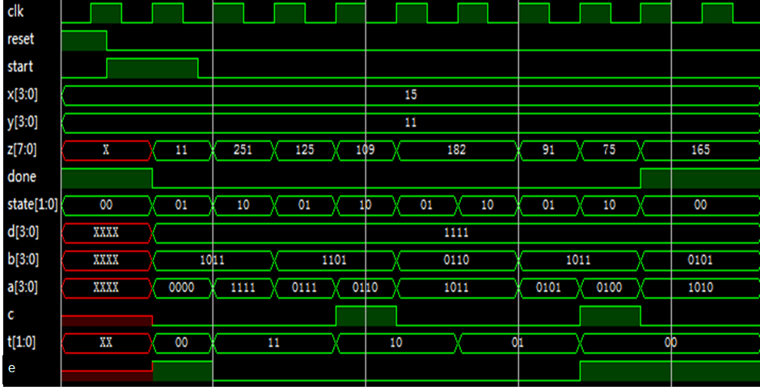
乘法器仿真波形

Slide 27
The End

